Slide 1



Brand Book
Identidade visual oficial — a plataforma de comando para operações de marketplace.
Versão 1.0 · Conceito 3 · Marketplace Command Center

Slide 2

CONTEÚDO
Sumário
01 Essência da marca
02 Posicionamento & headline
03 Sistema de logos
04 Versões & fundos
05 Respiro & mínimos
06 Usos proibidos
07 Paleta — marca
08 Paleta — neutros & estados
09 Gradiente de marca
10 Acessibilidade (AA)
11 Tipografia Geist
12 Iconografia & ilustração
13 Tom de voz
14 Componentes
15 Aplicações
16 Checklists
PubliAI · Brand Book
01

Slide 3
QUEM SOMOS
Essência da marca
PubliAI é a camada de automação que transforma planilhas e fotos em anúncios publicados nos marketplaces — com IA e revisão humana.
Não vendemos “IA”. Vendemos controle: sua operação inteira de marketplace, da planilha ao anúncio publicado, em um só lugar.
Hoje no Mercado Livre; evoluindo para multicanal (Shopee, Amazon, Magalu, Shein).
Confiável
Técnico
operação que aguenta escala
premium, sem ruído
Ágil
Inteligente
menos trabalho manual
IA aplicada ao resultado
PubliAI · Brand Book
02

Slide 4
POSICIONAMENTO
Marketplace Command Center
“Da planilha ao anúncio publicado. Sem trabalho manual.”
BIBLIOTECA DE HEADLINES
Sua operação de marketplace, automatizada do início ao fim.
Publique centenas de anúncios em minutos, mantendo o controle.
Menos tarefas repetitivas. Mais tempo para vender.
Uma plataforma. Todos os marketplaces. Total controle.
Escala multicanal sem aumentar a equipe.
Automação especializada para quem vende em marketplaces.
PubliAI · Brand Book
03

Slide 5


LOGO
Sistema de logos
Horizontal
Empilhado
Símbolo
uso principal
espaços verticais
favicon / app / avatar
PubliAI · Brand Book
04

Slide 6



LOGO
Versões & fundos
Full color · fundo escuro
Full color · fundo claro
Monocromática branca
Monocromática preta
PubliAI · Brand Book
05

Slide 7
LOGO
Área de respiro & tamanho mínimo
Área de respiro
Tamanho mínimo
Margem mínima = “x”, onde x é a espessura da barra central do símbolo.
Símbolo
16 px digital · 5 mm impressão
Lockup horizontal
120 px digital · 30 mm impressão
Lockup empilhado
80 px digital · 20 mm impressão
PubliAI · Brand Book
06

Slide 8
LOGO
Usos proibidos
✕
✕
✕
Alterar as cores do gradiente
Distorcer ou esticar as proporções
Rotacionar o símbolo
✕
✕
✕
Aplicar sombra, contorno ou efeito
Trocar a tipografia do wordmark
Usar sobre fundo de baixo contraste
PubliAI · Brand Book
07

Slide 9
CORES
Paleta — marca
Indigo primário
Indigo claro
Violeta de apoio
Gradiente
#5A5CE2
#737CF7
#9152E3
135°
oklch(0.55 0.20 277)
oklch(0.64 0.18 277)
oklch(0.585 0.21 300)
#5C5CEB → #9152E3
PubliAI · Brand Book
08

Slide 10
CORES
Neutros & estados
NEUTROS
Fundo escuro
Card escuro
Fundo claro
Texto claro
Texto escuro
#08090E
#23252D
#FBFCFF
#F1F1F5
#161822
ESTADOS · somente status, nunca decoração
Sucesso
Atenção
Info
Erro
#007C32
#9F5900
#0070B0
#D20322
PubliAI · Brand Book
09

Slide 11
CORES
Gradiente de marca
linear-gradient(135°, #5C5CEB → #9152E3)
Usar em
Evitar em
Hero e capas
CTA principal
Destaques premium / KPIs
Símbolo da logo
Fundo de página inteiro
Atrás de texto corrido
Cards / superfícies amplas
Misturado com outras cores
PubliAI · Brand Book
10

Slide 12
CORES
Acessibilidade (AA)
Combinações aprovadas para texto — contraste mínimo AA.
PubliAI
PubliAI
Texto claro sobre fundo escuro
Texto escuro sobre fundo claro
PubliAI
PubliAI
Branco sobre indigo (botão)
Texto claro sobre card escuro
PubliAI · Brand Book
11

Slide 13
TIPOGRAFIA
Geist
Display
Aa
34pt · Hero (raro)
H1
26pt · Título de página
Geist Variable
H2
21pt · Seção
Google Fonts · fontsource
Títulos 600 · texto 400–500
tracking −0.01 a −0.02em
H3
17pt · Card / grupo
Body
14pt · Texto
Caption
11pt · Metadados
PubliAI · Brand Book
12

Slide 14
LINGUAGEM VISUAL
Iconografia & ilustração
Iconografia
Ilustração
Biblioteca Lucide (outline)
Traço 2 px, espessura uniforme
Cantos arredondados
Grid 24 px
Representam produto/fluxo, nunca “IA”
Minimalista e geométrica
Baseada em grids, blocos e conexões
Poucas cores, muito espaço
Sem 3D exagerado, cartoon ou isométrico
O produto (UI) é o protagonista
PubliAI · Brand Book
13

Slide 15
COMUNICAÇÃO
Tom de voz
Somos
Não somos
Confiança operacional
Clareza e objetividade
Competência técnica
Foco em resultado
“Revolucionário” / “mágico”
“O futuro da IA”
Hype vazio
Jargão sem sentido
Soa como uma ferramenta profissional que resolve problemas reais — não como um anúncio de tecnologia.
PubliAI · Brand Book
14

Slide 16
UI
Componentes
Botões
Princípios de UI
Primário
Secundário
Cantos arredondados (raio ~10px; cards 14–18px)
Profundidade por elevação suave + glow indigo
Sombras leves, nunca pesadas
Tema dark base, com light mode
Densidade de dashboard: muita informação, sem ruído
Status pills
Publicado
Incompleto
Erro
Processando
PubliAI · Brand Book
15

Slide 17
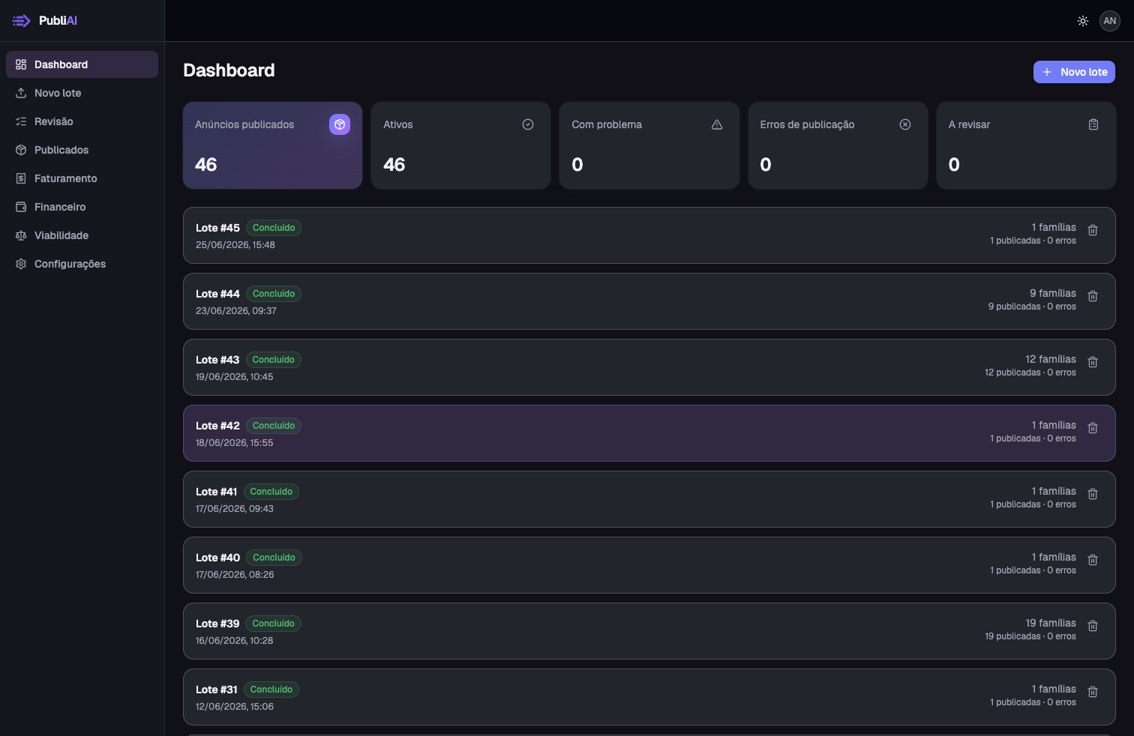
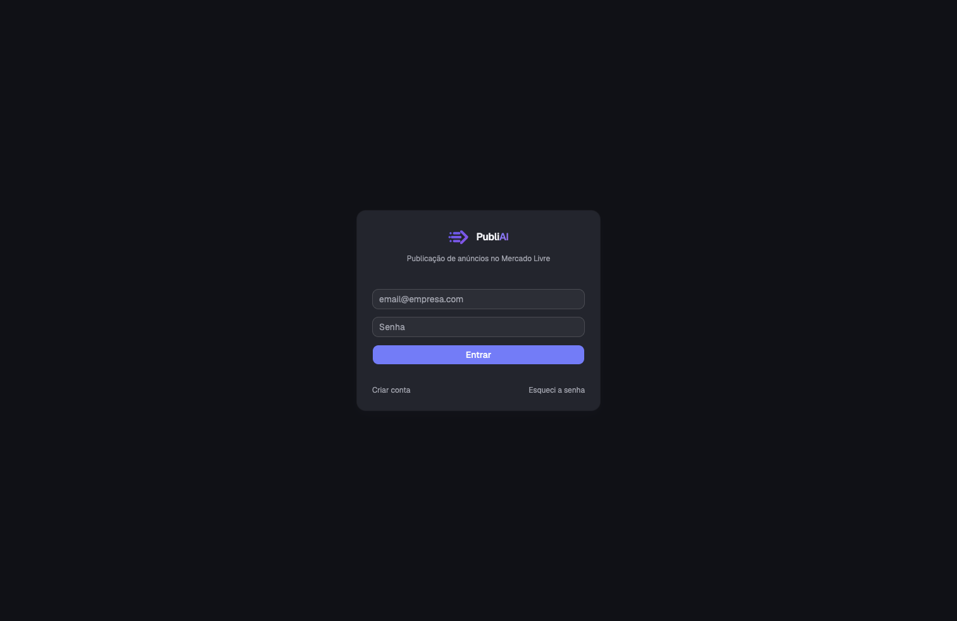

NA PRÁTICA
Aplicações
Tela de login
Favicon / app icon
Dashboard (produto)
PubliAI · Brand Book
16

Slide 18
ANTES DE PUBLICAR
Checklists
Para designers
Para devs
✓
Usei a logo oficial (não recriei)
✓
Cores via tokens (index.css)
✓
Gradiente só em destaque
✓
Componente <Logo>, não imagem solta
✓
Contraste AA conferido
✓
Favicon/manifest atualizados
✓
Geist em todos os textos
✓
Dark + light validados
✓
Sem efeitos na logo
✓
Sem hex hardcoded fora dos tokens
PubliAI · Brand Book
17

Slide 19
Da planilha ao anúncio publicado.
Sem trabalho manual.
PubliAI · Brand Book v1.0

